Slide 1
Публичный доклад муниципального общеобразовательного учреждения «Средняя школа № 6 имени Подвойского» о деятельности за 2022-2023 учебный год
Валькова Н.Е., директор школы
29 ноября 2023 г.

Slide 2
Общие сведения

Slide 3
Общая характеристика учреждения
Тип, вид, статус учреждения | общеобразовательное учреждение, бюджетное, муниципальное
Лицензия на осуществление образовательной деятельности | От 30 декабря 2015 г. № 503/15, серия 76Л02 № 0000758, выдана ДО ЯО на уровни образования начальное, основное и среднее общее образование; дополнительное образование детей и взрослых. Срок действия - бессрочно
Свидетельство о государственной аккредитации | От 30 декабря 2015 г. № 205/15, серия 76А01 № 0000260, выдано ДО ЯО на уровни образования начальное, основное и среднее общее образование. Срок действия – до 28.01.2026
Филиалы и отделения | Отсутствуют
Сайт школы | https://school6.edu.yar.ru
Учредитель | Мэрия г. Ярославля в лице департамента образования мэрии города Ярославля
Язык обучения | Русский язык

Slide 4
Приоритетные направления развития школы за отчётный период
Целенаправленная работа по формированию функциональной грамотности
Создание условий для обучения детей с разными образовательными потребностями
Создание системы профессионального роста педагогов
Обновление инфраструктуры школы

Slide 5
Новые условия на 2022-2023 учебный год
Введение курса внеурочной деятельности «Разговоры о важном»;
Реализация программ профильного обучения на уровне СОО (химико-биологический, технологический и педагогический профили)
Внедрение обновлённых ООП НОО, ООП ООО;
Обязательное использование символов государственной власти в воспитательном и образовательном процессе;
Проведение еженедельных линеек с поднятием флага РФ и исполнением Гимна РФ;
Развитие у обучающихся функциональной грамотности

Slide 6
Характеристика контингента обучающихся в 2022-2023 учебном году
количество обучающихся на начало учебного года – 657 чел.;
на конец учебного года – 663 чел.;
в том числе - дети-инвалиды (8 чел.) и дети с ОВЗ (28 чел.);
в том числе дети, обучающиеся на дому по медицинским показателям – 3 чел.;
заключено 3 договора о семейной форме обучения (в общий контингент обучающихся не входят)
2020-2021 | 575 чел. | 570 чел.
2021-2022 | 627 чел. | 626 чел. (+56)
2022-2023 | 657 чел. | 663 чел. (+37)

Slide 7
Общая численность обучающихся в 2022-2023 году
Название образовательной программы | Численность обучающихся
Основная образовательная программа начального общего образования | 408
Основная образовательная программа основного общего образования | 216
Основная общеобразовательная программа среднего общего образования | 33
Итого: | 657

Slide 8
Кадровый состав
Административный персонал: 7 человек;
Педагогический персонал: 38 педагогов, из них 1 - внешний совместитель (учитель информатики и ИКТ);
Вспомогательный персонал: 2 человека;
Младший обслуживающий персонал: 13 человек, из них 7 внешних совместителей
Уровень квалификации педагогов:

Slide 9
Развитие кадрового потенциала
Аттестация педагогических работников:
соответствие занимаемой должности по должности «учитель» (3 педагога);
подтверждение I квалификационной категории (3 педагога);
подтверждение высшей квалификационной категории (1 педагог);
впервые получили высшую квалификационную категорию (2 педагога);
на соответствие занимаемой должности по должности «заместитель директора» (1 представитель администрации)
Обучение на КПК: 26 педагогических работников прошли обучение (60%)
Инновационная деятельность:
реализация мероприятий МИП «Новые формы наставничества: кружки профессионального роста»;
реализация мероприятий МИП «Сетевое взаимодействие образовательных организаций основного общего, профессионального и дополнительного образования как ресурс формирования и развития первичных профессиональных компетенций обучающихся в отрасли общественного питания»
Реализация мероприятий МРЦ «Сетевое взаимодействие педагогов образовательных организаций как условие формирования функциональной грамотности школьников»

Slide 10
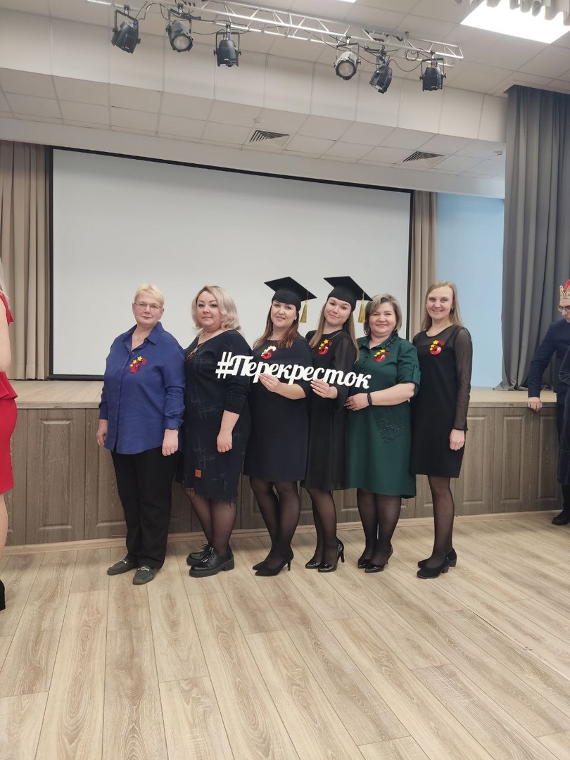
Развитие кадрового потенциала
Участие в профессиональных мероприятиях:
Городской конкурс педагогических команд по формированию, диагностике и оценке функциональной грамотности «Перекрёсток», диплом лауреата в номинации «Самая креативная команда» (Калугина М.Н., Мохова И.Г., Крутова В.Н., Смирнова Н.В., Горчакова Е.В., Лаврова К.В.)

Slide 11
Развитие кадрового потенциала
Участие в профессиональных мероприятиях:
Всероссийский форум классных руководителей (Агафонова Н.Ю., Наличкина М.Ю., Горчакова Е.В., Степанычева С.И.)
Профессиональная олимпиада для учителей «ДНК науки», диплом призёра (Мохова И.Г.)
XXIV Всероссийского конкурс цифровых изображений и фотографий журнала «Информатика в школе» ФОТО 1-2023 В номинации «Цифровые фотографии», диплом победителя (Банова И.Ю.)
Всероссийский конкурс профессионального мастерства на лучшую статью «Педагогическая подборка в помощь учащимся» (Михалевич Е.И., Куранова Е.Ю.)
Областная педагогическая конференция в ЯрГУ им. П.Г.Демидова «Функциональная грамотность: векторы развития» (Валькова Н.Е., Калугина М.Н., Цветкова Н.В., Степанычева С.И., Смирнова Н.В.)

Slide 12
Оценка качества подготовки обучающихся

Slide 13
Результаты освоения учащимися ОП НОО в 2022-2023 учебном году
Классы | Всего обуч-ся | Из них успевают |  | Окончили год |  |  |  | Не успевают
 |  | Количество | % | С отметками «4» и «5» | % | С отметками «5» | % | Количество | %
2 | 103 | 103 | 100 | 57 | 55 | 18 | 18 | 0 | 0
3 | 93 | 91 | 98 | 40 | 43 | 1 | 1 | 2 | 2
4 | 82 | 81 | 99 | 38 | 46 | 13 | 16 | 1 | 1
Итого | 278 | 275 | 99 | 135 | 49 | 32 | 12 | 3 | 1

Slide 14
Выводы:
(в сравнении с результатами 2021-2022 учебного года)
качество обучения на уровне начального общего образования возросло на 2%;
процент учащихся, завершивших учебный год на «5» сопоставим с результатами предыдущего года

Slide 15
Результаты освоения учащимися ОП ООО в 2022-2023 учебном году
Классы | Всего обуч-ся | Из них успевают |  | Окончили год |  |  |  | Переведены условно
 |  | Кол-во | % | с отметками «4» и «5» | % | с отметками «5» | % | Кол- во | %
5 | 44 | 44 | 100 | 8 | 18 | 0 | 0 | 0 | 0
6 | 60 | 56 | 93,3 | 6 | 10 | 1 | 2 | 4 | 6,7
7 | 38 | 36 | 95 | 6 | 15,8 | 1 | 3 | 2 | 5
8 | 31 | 31 | 100 | 7 | 22,5 | 0 | 0 | 0 | 0
9 | 50 | 50 | 100 | 13 | 26 | 3 | 6 | 0 | 0
Итого | 223 | 217 | 97,3 | 40 | 17,9 | 5 | 2,2 | 6 | 2,7

Slide 16
Выводы:
(в сравнении с результатами 2021-2022 учебного года)
показатель «успеваемость» сопоставим с предыдущим периодом;
показатель «успеваемость на 4 и 5» снизился на 3,2% ;

Slide 17
Результаты освоения ОП СОО в 2022-2023 учебном году
Классы | Всего обучающихся | Из них успевают |  | Окончили год |  |  |  | Не успевают
 |  | Количество | % | с отметками «4» и «5» | % | с отметками «5» | % | Количество | %
10 | 18 | 17 | 94,4 | 2 | 11 | 0 | 0 | 1 | 5,6
11 | 19 | 19 | 100 | 12 | 63,2 | 0 | 0 | 0 | 0
Итого | 37 | 36 | 97,3 | 14 | 37,8 | 0 | 0 | 1 | 2,7

Slide 18
Выводы:
(в сравнении с результатами 2021-2022 учебного года)
показатель «успеваемость» вырос на 2 %;
показатель «успеваемость на 4 и 5» повысился на 12,2% ;

Slide 19
Результаты ГИА в форме ОГЭ (9 класс)
Предмет | Количество сдававших предмет выпускников | Количество выпускников, получивших «5» | Количество выпускников, получивших «4» | Количество выпускников, получивших «3»
математика | 46 | 1 | 9 | 33
русский язык | 46 | 6 | 22 | 17
обществознание | 34 | 2 | 8 | 21
география | 27 | 3 | 13 | 10
информатика и ИКТ | 13 | 1 | 6 | 6
биология | 8 | 0 | 4 | 3
химия | 4 | 1 | 2 | 1
физика | 3 | 0 | 2 | 1
английский язык | 2 | 0 | 0 | 2
история | 1 | 1 | 0 | 0

Slide 20
Результаты ГИА в форме ЕГЭ (11 класс)
Предмет | Количество сдававших предмет выпускников | Средний балл (средняя оценка) по школе | Максимальный результат
Математика (профильная) | 6 | 40,5 | 72
Русский язык | 19 | 66 | 89
Обществознание | 12 | 47,9 | 71
История | 2 | 62,5 | 76

Slide 21
Активность и результативность участия в олимпиадах школьников
Олимпиада младших школьников:
125 участий в школьном этапе;
учебные предметы: русский язык и литературное чтение, математика, окружающий мир, английский язык;
6 победителей и 8 призеров;
на муниципальный этап вышли 14 человек, 1 призовое место (математика)

Slide 22
Активность и результативность участия в олимпиадах школьников
Всероссийская олимпиада школьников:
159 обучающихся приняли участие в школьном этапе (24,2%):
самая массовая - олимпиада по математике и по русскому языку (по 83 обучающихся (52,2% ));
определено 36 победителей (11,9%) и 66 призера (21,9%);
Подготовили победителей и призеров 16 педагогов (Васильева Д.А., Смола А.В., Михалевич Е.И., Бобкова Д.М., Пархоменко Т.Н., Олейник В.А., Валькова Н.Е., Сбоева И.Т., Цветкова Н.В., Пургина А.Ю., Степанычева С.И., Пургин М.А., Горчакова Е.В., Куранова Е.Ю., Лагунин М.П., Корнилова Л.И.);
12 обучающихся приняли участие в 6 олимпиадах муниципального этапа (русский язык, литература, биология, обществознание, история и экономика)

Slide 23
Оценка востребованности выпускников
Год выпуска | Основная школа |  |  |  | Средняя школа
 | Всего | Перешли в 10-й класс Школы | Перешли в 10-й класс другой ОО | Поступили в профессиональную ОО | Всего | Поступили в ВУЗ | Поступили в профессиональную ОО | Устроились на работу | Другое
2023 | 46 | 18 | 1 | 27 | 19 | 9 | 9 | 0 | 1

Slide 24
Воспитательная работа

Slide 25
Общие сведения
С 01.09.2021 средняя школа № 6 реализует рабочую программу воспитания и календарный план воспитательной работы, которые являются частью основных образовательных программ начального общего, основного общего и среднего общего образования.
Цель программы: обеспечение позитивной динамики развития личности ребёнка
Направления воспитательной работы:
Общешкольные дела;
Внеурочная деятельность;
Дополнительное образование;
Участие в мероприятиях различного уровня;
Поддержка общественных объединений

Slide 26
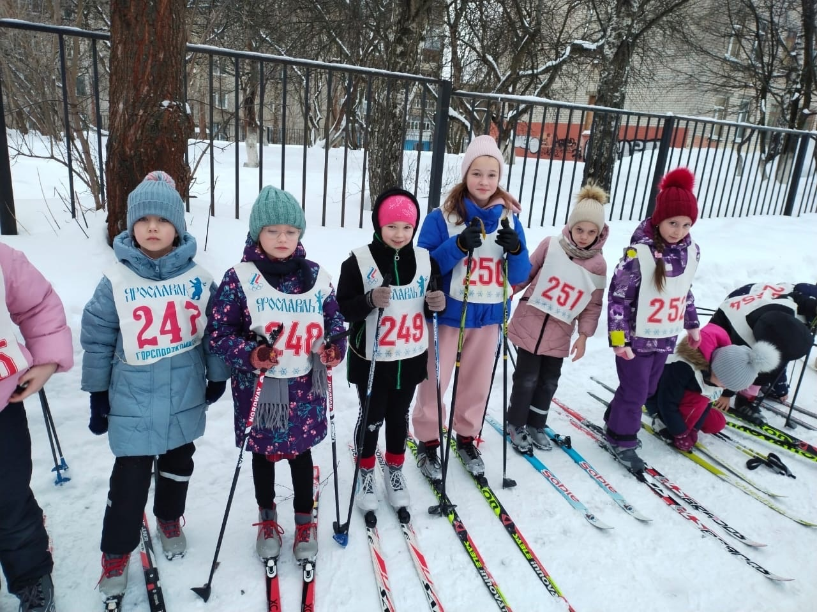
Общешкольные традиционные дела:
Лыжные гонки, посвященные Дню Защитника Отечества;

Slide 27
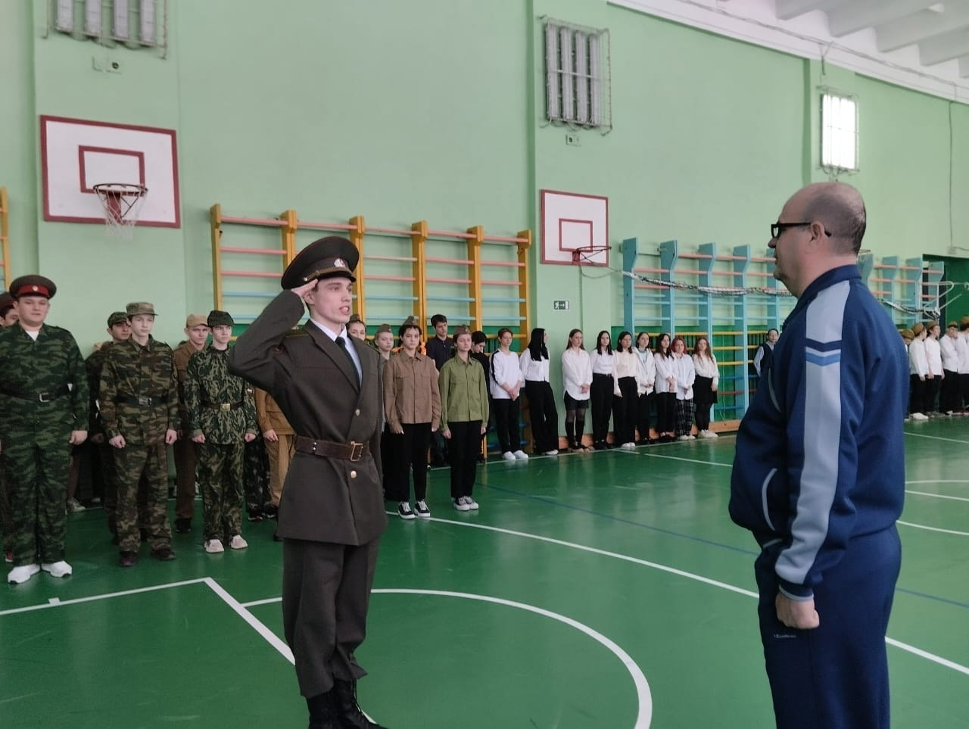
Общешкольные традиционные дела:
Смотр строя и песни

Slide 28
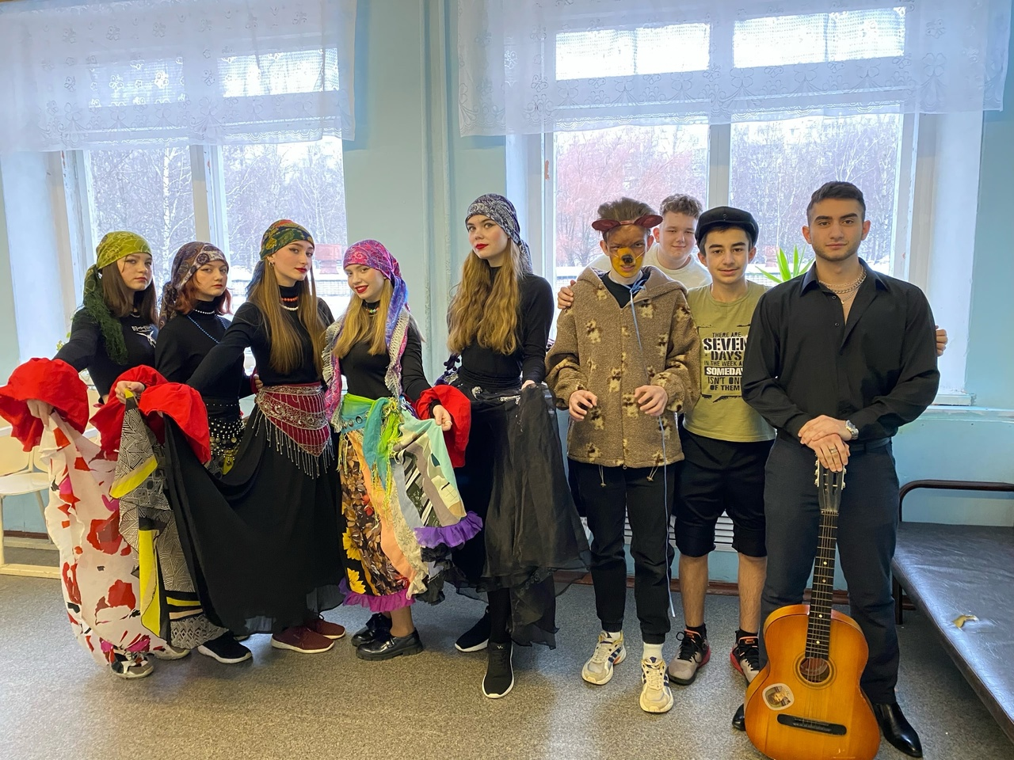
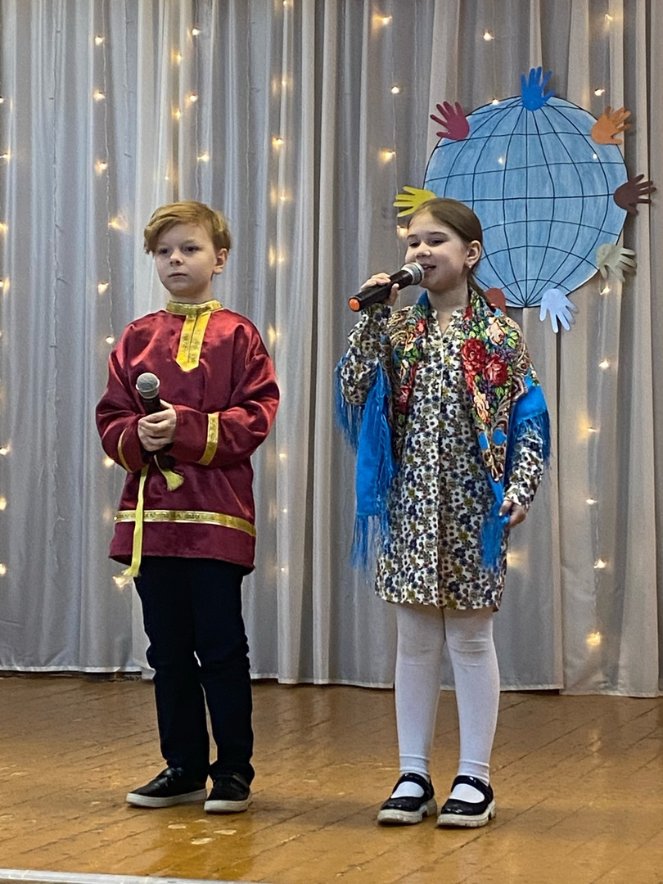
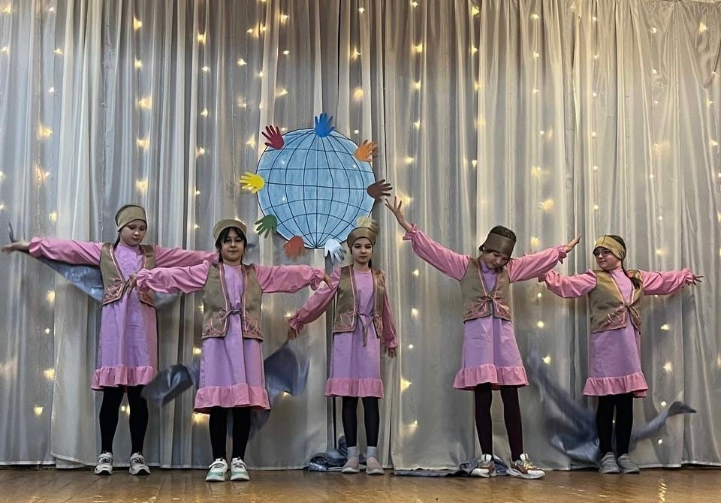
Общешкольные традиционные дела:
Фестиваль народов России

Slide 29
Общешкольные традиционные дела:
Линейка для обучающихся 1-х и 11-х классов, посвященная Дню Знаний «Школа приветствует ребят!»;
Турслет-2022;
Фестиваль творчества «Салют талантов»;
Конкурс чтецов;
Новогодние мероприятия;
Линейка, посвящённая Дню Победы;
Праздник прощания с начальной школой и праздник последнего звонка

Slide 30
Направления внеурочной деятельности
Создано 110 групп:
Интеллектуальная направленность («Читалия», «МиллиМэтры», «Проектная деятельность», «Математика вокруг нас» и др.);
Социальная направленность («Я и безопасный мир», «Я в мире профессий», «Шестерёнка» и др.);
Общекультурная направленность («Маленький мастер», «Звонкие голоса», «Палитра чудес», «Пластилинография»);
Спортивно-оздоровительная направленность («Спортивные игры. Элементы баскетбола», «Спортивные игры. Элементы волейбола»);
Коррекционная направленность («Логоритмика», «Логокоррекция», «Произношение», «Нейропсихологическая коррекция нарушений устной речи» и др.)

Slide 31
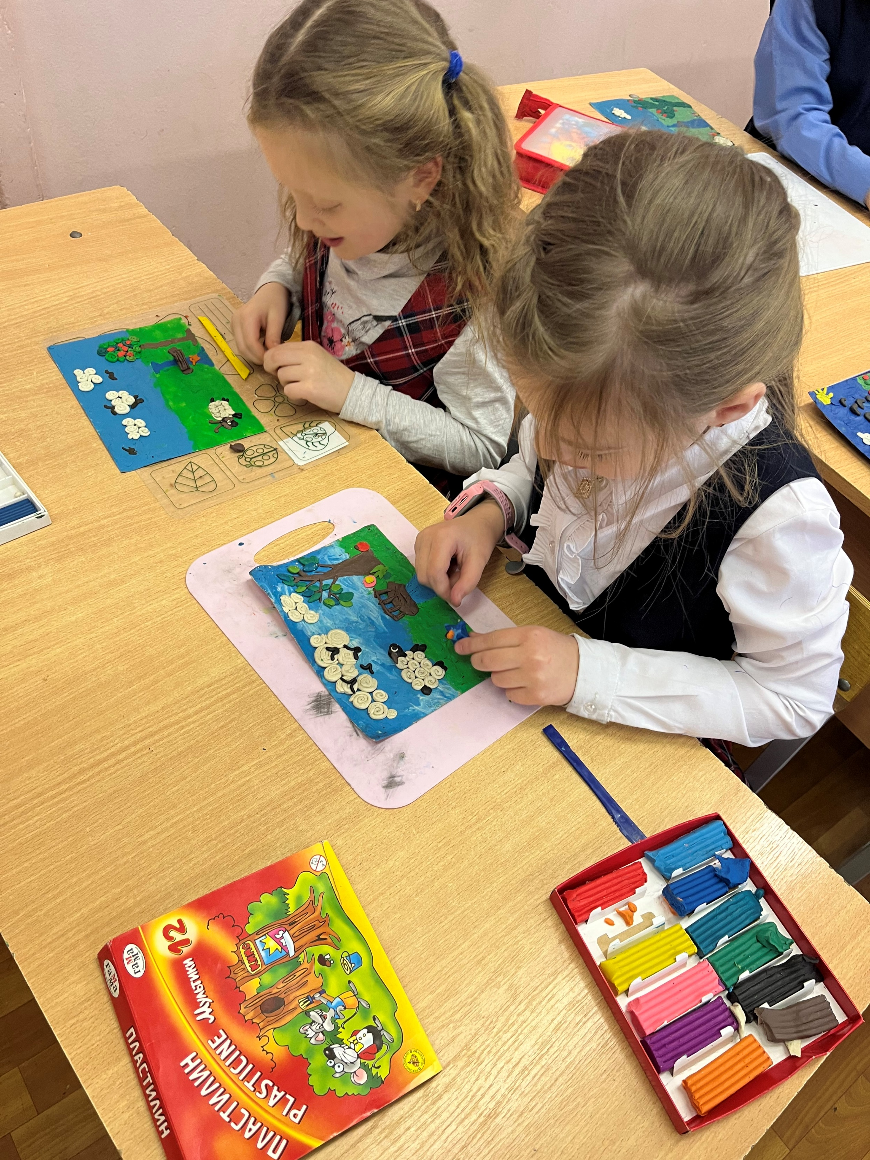
Направления внеурочной деятельности
Занятия по «Пластилинографии»

Slide 32
Дополнительное образование
1. 8 объединений
Творческая направленность («Радуга творчества», «Бисероплетение»);
физкультурно-оздоровительная (секция «Волейбол»);
социально-педагогическая («Путь в профессию», «Пресс-центр»)
2. Социальные партнёры
МОУ ДО Детский экологический центр «Родник» (кружок «Домашняя кулинария»)
ГОАУ ДО ЯО ЦДЮ (секция «Дзюдо»)
МОУ ДО «Дом детского творчества Фрунзенского района» (объединение «Мастер без границ»)
МОУ ДО Станция туризма и экскурсий «Абрис» (секция «Юные инструкторы туризма»)
МУ «Спортивная школа № 22» (секция «Каратэ»)
ЦВР «Глория» (объединение «Профпробы»)
3. По итогам 2022 года охват детей, занятых дополнительным образованием через сертификат ПФДО, составил 87%

Slide 33
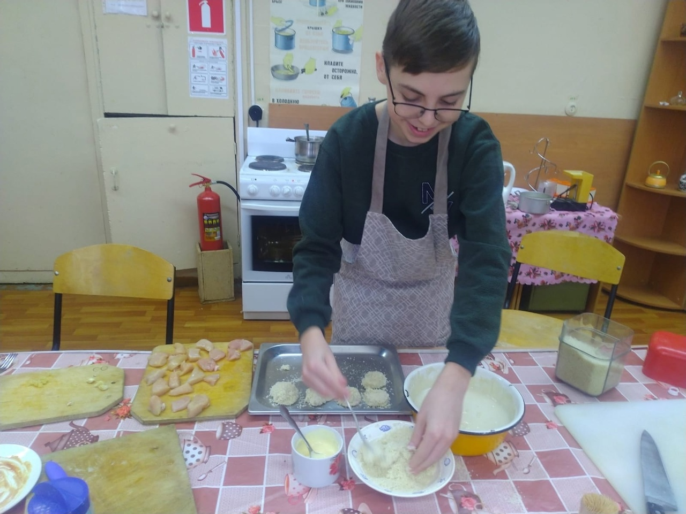
Дополнительное образование
на занятии кружка «Домашняя кулинария»

Slide 34
Наши достижения в 2022-2023 учебном году
1 место в районном конкурсе «Цветами славен наш район», номинация «Лучшая цветущая школа» (руководитель - БалашинаГ.П.);
1 место в муниципальном этапе областного смотра-конкурса «Наш любимый школьный двор», номинация «Лучшее содержание территорий» (руководитель - Балашина Г.П. );
1 место в муниципальном этапе областного смотра-конкурса «Наш любимый школьный двор», номинация «Ландшафтная композиция» (руководитель - Балашина Г.П.);
1 место в областном смотре-конкурсе «Наш любимый школьный двор», номинация «Космический сад» (руководитель - Балашина Г.П.);
2 место в областном смотре-конкурсе «Наш любимый школьный двор», номинация «Сад, где живут песни» (руководитель - Балашина Г.П.)

Slide 35
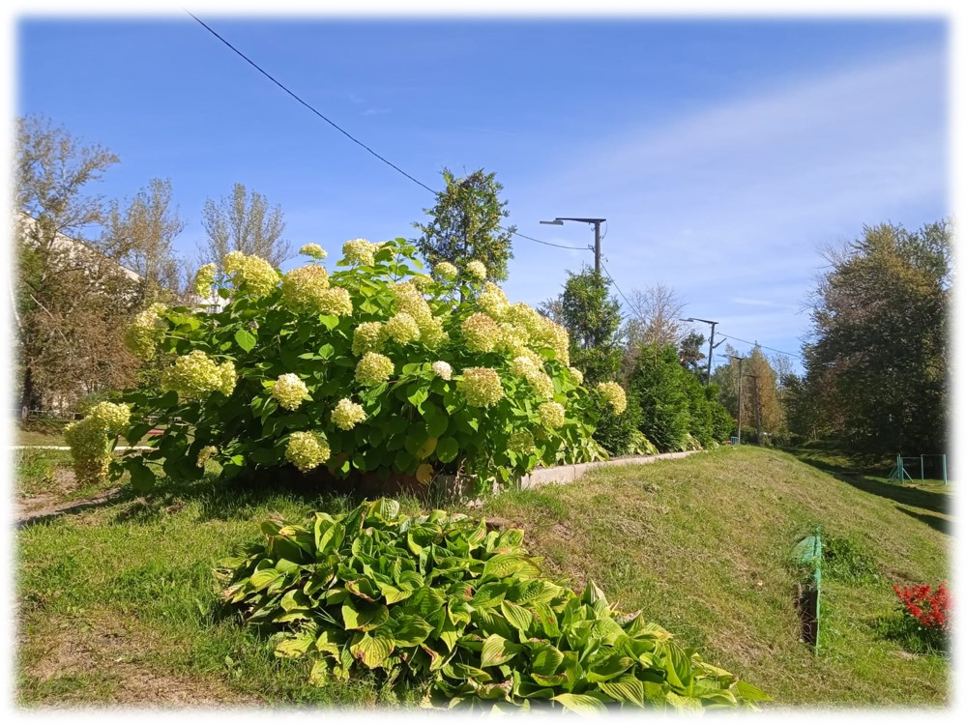
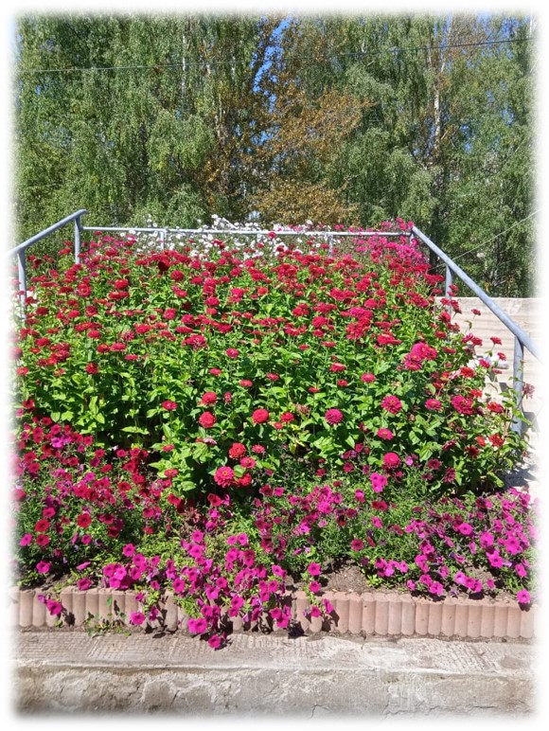

Slide 36
Наши достижения в 2022-2023 учебном году
2 место в балльно-рейтинговой системе в РУМЦ ВПВМ «Авангард» (команда юношей 10 класса, педагог-наставник Пургин М.А.);
Призер МЭ Ежегодной олимпиады младших школьников по математике (ученик 4 б класса, педагог-наставник Цветкова Н.В.);
Золотые (15 чел.) и серебряные (1 чел.) знаки отличия ВФСК ГТО (педагог-наставник – Кирияк М.М.);
Городская премия за особые успехи в учении (выпускницы 11-го класса Майкова В., Богословская А.);
Диплом II степени в городском конкурсе работы с тканью «Чарующий мир…», номинация «Костюмы» (ученица 7«а», педагог-наставник Васильева В.Ю.);
2 призовых места в IV городской метапредметной олимпиаде ЭВЕРЕСТ (ученики 3 г и 2 г классов, педагоги-наставники Саркисян А.М., Шитова Е.П.);
2 место в городском конкурсе «Танцующий Ярославль» (ученики 11 класса, педагог-наставник Лаврова К.В.);
2 диплома победителя в межрегиональном конкурсе «Мое золотое кольцо» (ученики 2а и 9 а классов, педагоги-наставники Крутова В.Н., Радис А.В.);
2 место в городском конкурсе «Мама-главный в мире человек» (ученики 2а класса, педагог-наставник Крутова В.Н.);
2 место в городском конкурсе «Стремление к звездам» (ученица 1г класса, педагог-наставник Шитова Е.П.)

Slide 37
Нас благодарят…

Slide 38
Нас благодарят…
За активное участие в V межрегиональном конкурсе «Мое Золотое Кольцо» (наставник – Лаврова К.В.);
За организацию акции «Вагончик добра» и помощь бездомным животным (педагог-наставник – Кочурова А.П.);
За организацию работы по участию школьников в VIII Всероссийской метапредметной Олимпиаде по ФГОС «Новые знания» (педагог-наставник – Шеховцова Е.Г.);
За активное участие в городской метапредметной олимпиаде для обучающихся с ОВЗ «Эверест» (наставник – Калугина М.Н.);
За помощь в организации олимпиады «Безопасные дороги» для 1-9 классов на платформе Учи.ру;
За помощь в организации олимпиады по математике для 1-9 классов на платформе Учи.ру;
За помощь в организации олимпиады по шахматам для 1-9 классов на платформе Учи.ру;
За вклад в развитие детско-юношеского спорта в международной футбольной школе «Импульс»

Slide 39
Финансовая деятельность школы

Slide 40
Ремонты, 2022-2023 учебный год
Наименование работ | Исполнитель
Аварийный ремонт кровли (последствия ветра) | ООО "КапиталСтрой"
Замена светильников кабинет №№ 35, 47 | Силам сотрудников школы
Ремонт актового зала (сцена, покраска стен, замена занавеса) | Силам сотрудников школы
Ремонт кровли (4-х этажное здание, частично 2-х этажное здание) | ООО "Дамир-Строй"
Ремонт кабинетов №№ 18, 26, 28, 30, 35, кабинет зам. директоров по УВР | Силам сотрудников школы
Замена оконных блоков (19 шт.): кабинеты №№ 24, 29, 40, 45, 46, 47, 48. | ООО РСК "Содружество"
Монтаж сантехнических перегородок (1 этаж мужской и женский туалеты, 4 этаж мужской туалет) | ООО ТД "Евора Премиум"
Ремонтные работы ( полы коридор 1этаж) | ООО "Дамир-Строй"
Аварийный ремонт кровли (карнизные плиты, 4 этаж, переход в 2-х этажный корпус) | ООО "Дамир-Строй"
Аварийный ремонт инженерных сетей (кабинет №32) | ООО "Энерготрейд плюс"

Slide 41
Финансовые затраты
Поступило на счет:
Период | Областной бюджет (руб.) | Местный бюджет (руб.) | Внебюджет (руб.)
Август-декабрь 2022 г. | 9 759 578,00 | 1 135 477,61 | 91 925,00
Январь-август 2023 г. | 24 521 018,00 | 4 645 676,00 | 433 938,91
Итого: | 34 280 596,00 | 5 781 153,61 | 525 863,91
Израсходовано:
Период | Областной бюджет (руб.) | Местный бюджет (руб.) | Внебюджет (руб.)
Август-декабрь 2022 г. | 10 845 600,71 | 1 348 512,14 | 55 225,16
Январь-август 2023 г. | 24 564 882,91 | 4 184 674,97 | 423 285,46
Итого: | 35 410 483,62 | 5 533 187,11 | 478 510,62

Slide 42
Фонд материального обеспечения (ФМО)
Период | Размер, руб.
Август-декабрь 2022 г. | 182 459,92
Январь-август 2023 г. | 563 035,77
Итого: | 745 495,69

Slide 43
Приобретено из средств ФМО (по состоянию на август 2023):
Приобретено | ФМО (областной бюджет), руб.
Учебники | 198742,65
Интерактивная доска, проектор с экраном ( 5 шт.) | 339480,00
Школьные доски | 24438,86
Мячи | 13440,0
Аттестаты | 14100,00
Ученическая мебель | 238131,91
Стройматериалы | 43154,04
Запасные части для оборудования в кабинет информатики (мыши, клавиатура, сетевые фильтры) | 11950,00
Канцтовары, хозтовары, сантехника, электрика | 171562,27
 | Итого: 1 054 999,73

Slide 44
Приобретено из средств городского бюджета (по состоянию на август 2023)
Приобретено | МЗ (муниципальный бюджет), руб. (за счет экономии средств)
Терминал АТОЛ (для школьной столовой) | 33000,00
Видеодомофон для входной калитки | 115000,00
Итого: | 148000,00

Slide 45
Создание безопасных условий:
Обслуживание АПС, тревожной сигнализации, передача сигнала о пожаре, обучение по охране труда, электро- и пожарной безопасности, испытания защитных средств, проведение СОУТ, перезарядка огнетушителей – 120 405,10 руб.;
Услуги частной охраны (выставление поста охраны) – 139 943,16 руб.;
Услуги по ремонту видеонаблюдения – 5 300, 0 руб.
Выполнение ремонта пола в коридоре 1 этажа - 415 334,60
Выполнение ремонта кровли - 1 220 776,00;
Замена оконных блоков (19 шт.) – 998 483,00
Итого: 2 900 241,86 руб.

Slide 46
Школа благодарит:
Тедеева Илью Руслановича, депутата Ярославской областной Думы VII созыва
Киселева Александра Сергеевича, депутата Ярославской областной Думы VII созыва, депутата Ярославской областной Думы VIII созыва
Ненилина Олега Евгеньевича, заместителя председателя муниципалитета города Ярославля, депутата муниципалитета города Ярославля восьмого созыва

Slide 47
Вывод:
Школа имеет достаточную инфраструктуру и позволяет реализовывать образовательные программы в полном объеме в соответствии с ФГОС общего образования.
Школа укомплектована достаточным количеством педагогических и иных работников, которые соответствуют квалификационным требованиям.
Однако для обеспечения стабильного качества образования обучающихся требуется повышение квалификации педагогических работников и совершенствование образовательной среды школы

Slide 48
Новые условия на 2023-2024 учебный год
Введение должности «советник по воспитанию и организации взаимодействия с детскими общественными организациями»;
Введение единого содержания по учебным предметам в соответствии с федеральными требованиями:
уровень начального образования - русский язык, литературное чтение, окружающий мир
уровни основного общего среднего общего образования – русский язык, литература, история, обществознание, ОБЖ, география);
Реализация обновлённых ООП НОО, ООП ООО, изменённой ООП СОО в соответствии с федеральными требованиями;
Введение обязательного классного часа по профориентации обучающихся;
Реализация содержания учебного предмета «Технология» в 8 классе совместно с детским технопарком «Кванториум» (на основании договора о сотрудничестве)

Slide 49
Перспективы на 2023-2024 учебный год
Разработка новой программы развития учреждения на период 2024-2029 гг.
Развитие функциональной грамотности обучающихся;
Обеспечение участия обучающихся в мероприятиях интеллектуальной, спортивной и творческой направленности;
Реализация мероприятий рабочей программы воспитания в соответствии с федеральными требованиями;
Проведение ремонтных работ в здании школы;
Совершенствование материальной-технической среды школы в части оснащённости учебных кабинетов

